Slide 1

学习进展汇报
学习进展汇报
汇报人：曹思雨

Slide 2
目录
Content
01
文献阅读
02
学习情况
03
下周计划

Slide 3
01
PART ONE
文献阅读

Slide 4
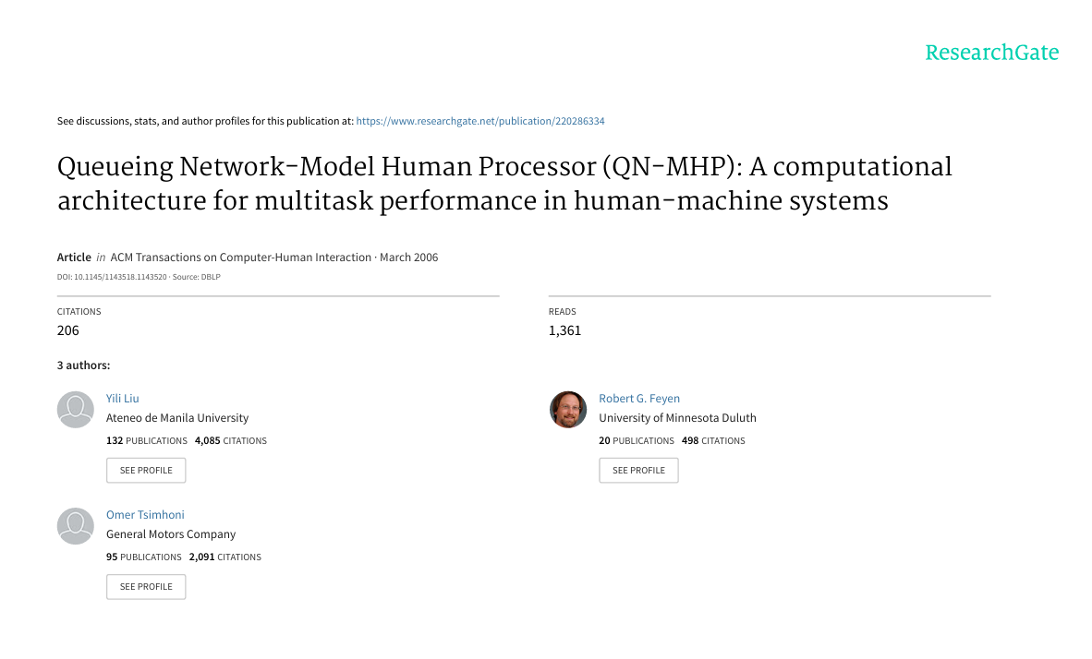
文献阅读
文献基本信息
题目：排队网络模型人类处理器（QN-MHP）：人机系统中多任务性能的计算架构
学习情况
下周计划

Slide 5
文献阅读
研究背景
题目：自动驾驶汽车和街道设计：使用虚拟现实实验探索中央分隔带在提高行人过街安全性方面的作用
随着技术的发展，人们使用的系统越来越复杂，比如自动驾驶汽车、智能手机等。这些系统需要同时处理很多任务，例如，一边开车一边听导航。但是，设计这些系统的时候，如果不考虑人是怎么处理多任务的，就可能造成系统不好用或者不安全。
因此，本研究就提出了开发QN-MHP模型，该模型能够模拟人类的感知、认知和运动处理，以及在多任务情境下的行为表现。QN-MHP模型通过结合排队网络和符号方法，提供了一个数学建模框架，能够实时生成并发活动，从而更好地理解和预测人在人机系统中的性能，帮助设计者更好地理解人们是如何处理多任务的，从而设计出更人性化、更安全的系统。
学习情况
期刊：Accident Analysis and Prevention
下周计划

Slide 6
文献阅读
整体框架
第一部分，提出了人机系统设计的复杂性，强调了开发全面的计算工程模型对于早期系统设计中考虑人类能力和限制的重要性，并为QN-MHP模型的介绍和应用奠定了基础。
第二部分，介绍了现有模型在模拟人类多任务性能方面的能力和局限性，提出了QN-MHP在多任务建模中的优势。
第三部分，对比了现有的符号模型与QN-MHP在多任务建模方面的能力。
第四部分，描述了QN-MHP的感知、认知和运动子网络的基本结构，讨论了如何处理QN-MHP个别服务器的逻辑和任务分析的实现细节。
第五部分，使用QN-MHP进行驾驶员性能建模，描述了如何用于模拟驾驶中的两个并发活动：车辆转向和执行车内地图阅读任务。
第六部分，进行了模型的实证验证，包括转向性能和车内任务性能。
第七部分，对QN-MHP模型的贡献、应用前景和未来研究方向进行了讨论。
题目：自动驾驶汽车和街道设计：使用虚拟现实实验探索中央分隔带在提高行人过街安全性方面的作用
学习情况
期刊：Accident Analysis and Prevention
下周计划

Slide 7
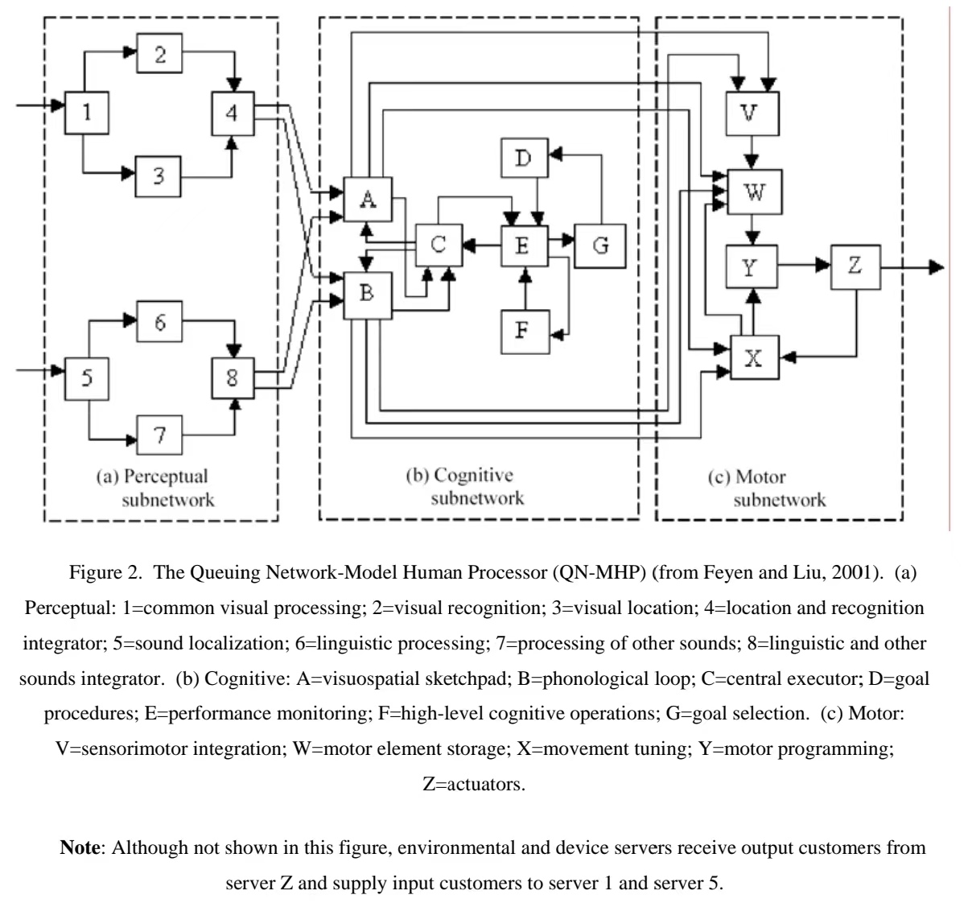
文献阅读
研究内容
如图，显示了QN-MHP的当前结构。
(a)感知子网络：1=通用视觉处理；2=视觉识别；3=视觉定位；4=定位和识别整合器；5=声音定位；6=语言处理；7=其他声音处理；8=语言和其他声音整合器。
(b)认知子网络：A=视觉空间草图板；B=语音循环；C=中央执行器；D=目标程序；E=性能监控；F=高级认知操作；G=目标选择。
(c)运动子网络：V=感觉运动整合；W=运动元素存储；X=运动调整；Y=运动编程；Z=执行器。
题目：自动驾驶汽车和街道设计：使用虚拟现实实验探索中央分隔带在提高行人过街安全性方面的作用
学习情况
期刊：Accident Analysis and Prevention
下周计划
注：从服务器Z接收输出客户，并向服务器1和服务器5提供输入客户

Slide 8
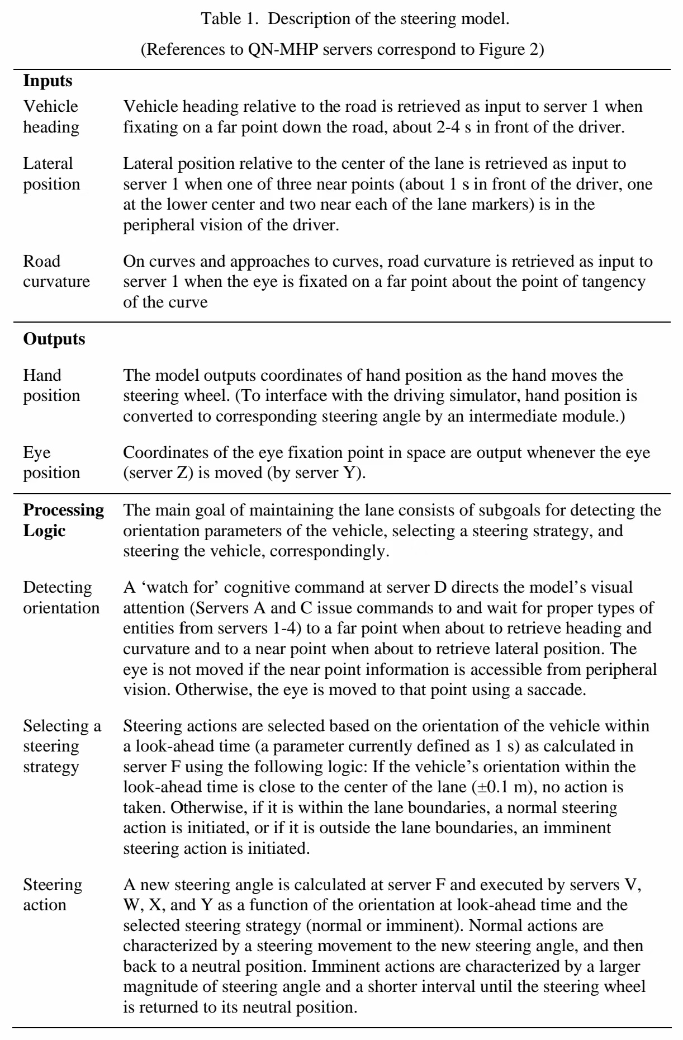
文献阅读
研究结果
使用QN-MHP进行驾驶员性能建模，模拟驾驶员执行转向任务和车内地图阅读任务。
（1） QN-MHP车辆转向模型
题目：自动驾驶汽车和街道设计：使用虚拟现实实验探索中央分隔带在提高行人过街安全性方面的作用
如表所示，描述了QN-MHP车辆转向模型的输入、输出和处理逻辑（其中服务器的引用对应上页图）。
转向模型的输入包括车辆航向、车辆横向位置和道路曲率。
转向模型的输出包括手的位置和眼睛的位置。
驾驶车辆被描述为导航、指导和车辆控制的层次组合，按照层次方法，保持车辆在车道内的主要目标是检测车辆方向参数、选择转向策略和进行转向校正的子目标的组合，这些子目标在QN-MHP中并发完成。
学习情况
期刊：Accident Analysis and Prevention
下周计划

Slide 9
文献阅读
研究结果
（2） 与驾驶模拟器的接口
QN-MHP驾驶模型与DriveSafety研究模拟器进行了接口连接，这是一个用于驾驶研究和培训的高保真驾驶模拟系统，提供了一个现成的车辆动力学模块与转向模型交云且独立于它，以及检验QN-MHP驾驶模型在实时产生相关转向动作的能力。
该驾驶动力学模型可以调整以模拟各种车型，跟踪众多状态变量，并且可以向外部设备输出它们。对于与外部设备的通信，驾驶模拟器使用TCP/IP协议。通常通过安装在模拟车辆中的方向盘和踏板操作，也可以通过数字输入被外部控制。
每当QN-MHP模型在道路场景中注视特定位置并假设信息对其可用时，就从通信线程检索相应的信息。每当模型进行手或眼的移动时，通过通信线程将中间或最终的方向盘位置和注视区域输出到驾驶模拟器。驾驶模拟器持续检索方向盘角度和眼睛位置，以保持虚拟方向盘在所需位置，并在道路场景上显示叠加的注视区域。
QN-MHP成功地在测试路线上驾驶了驾驶模拟器，并展示了现实的驾驶行为。
题目：自动驾驶汽车和街道设计：使用虚拟现实实验探索中央分隔带在提高行人过街安全性方面的作用
学习情况
期刊：Accident Analysis and Prevention
下周计划

Slide 10
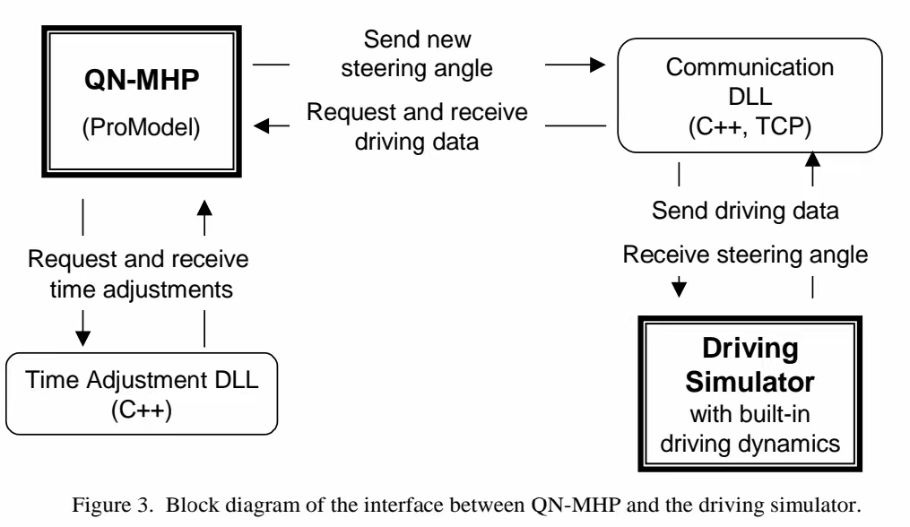
文献阅读
研究结果
题目：自动驾驶汽车和街道设计：使用虚拟现实实验探索中央分隔带在提高行人过街安全性方面的作用
学习情况
如图，显示了QN-MHP与驾驶模拟器之间的接口框图。
QN-MHP驾驶模型与驾驶模拟器之间的通信是通过一个TCP/IP主机实现的，该主机链接到Promodel程序（作为一个DLL）。QN-MHP驾驶模型通过直接向DLL发送和接收数据作为函数调用。驾驶模拟器通过TCP/IP客户端发送和接收数据，该客户端与主机通信。
期刊：Accident Analysis and Prevention
下周计划

Slide 11
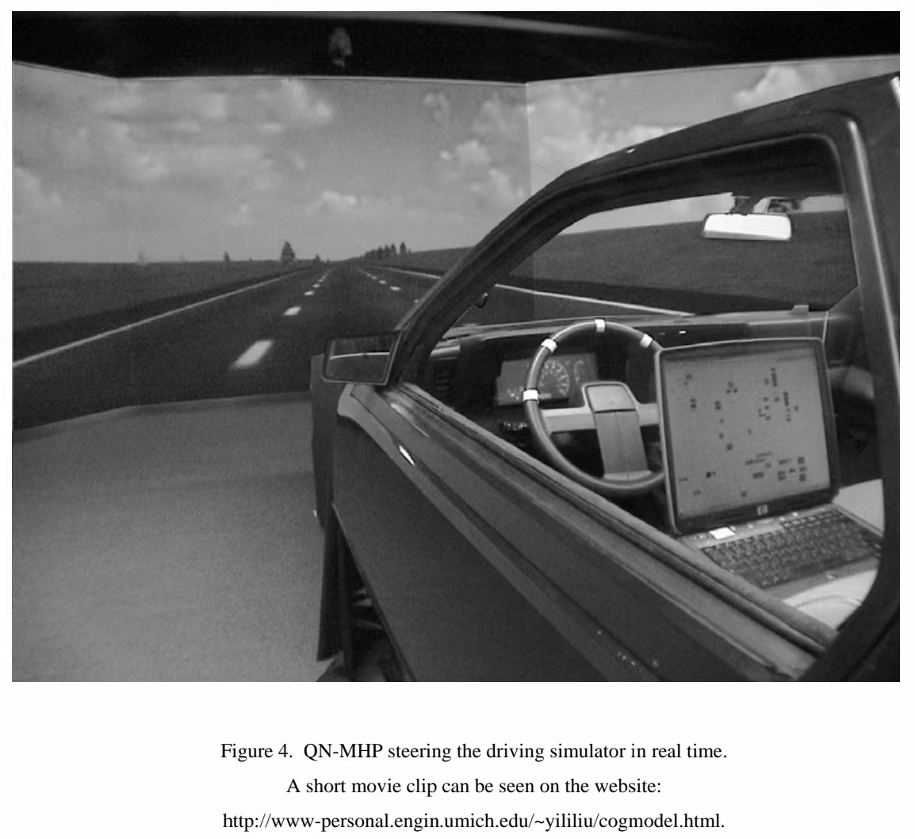
文献阅读
研究结果
题目：自动驾驶汽车和街道设计：使用虚拟现实实验探索中央分隔带在提高行人过街安全性方面的作用
学习情况
期刊：Accident Analysis and Prevention
下周计划
如图，显示了QN-MHP实时驾驶的驾驶模拟器。
模拟车辆保持在直线部分和不同半径曲线的车道边界内。

Slide 12
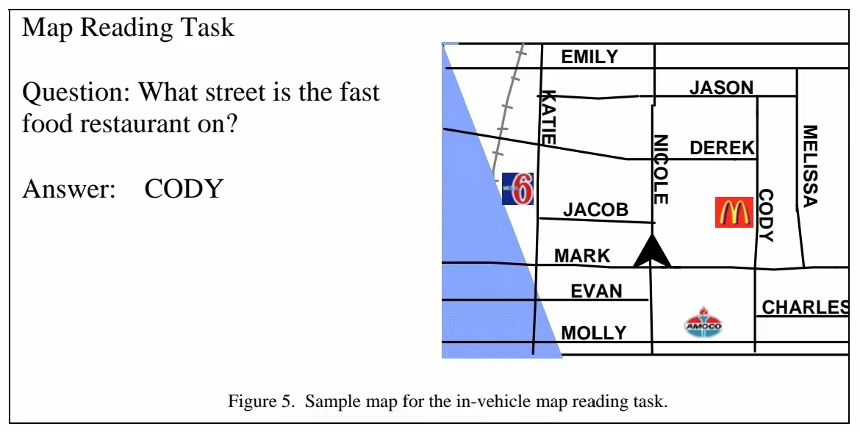
文献阅读
研究结果
（3）车内任务
车内任务是一个地图查看任务，以检查地图查看对驾驶员性能的影响。
任务要求寻找一个类别图标所在的街道名称，实验中使用了三类图标（快餐店、加油站和酒店），这些图标通常可以在真实地图上找到，使用了120个不同的地图，没有向受试者展示超过一次的地图。
题目：自动驾驶汽车和街道设计：使用虚拟现实实验探索中央分隔带在提高行人过街安全性方面的作用
学习情况
如图，显示了车内地图阅读任务的样本地图。
每个地图由12条街道（六条水平和六条垂直）、一条河流和一条铁路轨道组成。地图尺寸为15.9厘米（6.25英寸）对角线（4:3长宽比），大约是现代车内显示屏的大小。
期刊：Accident Analysis and Prevention
下周计划

Slide 13
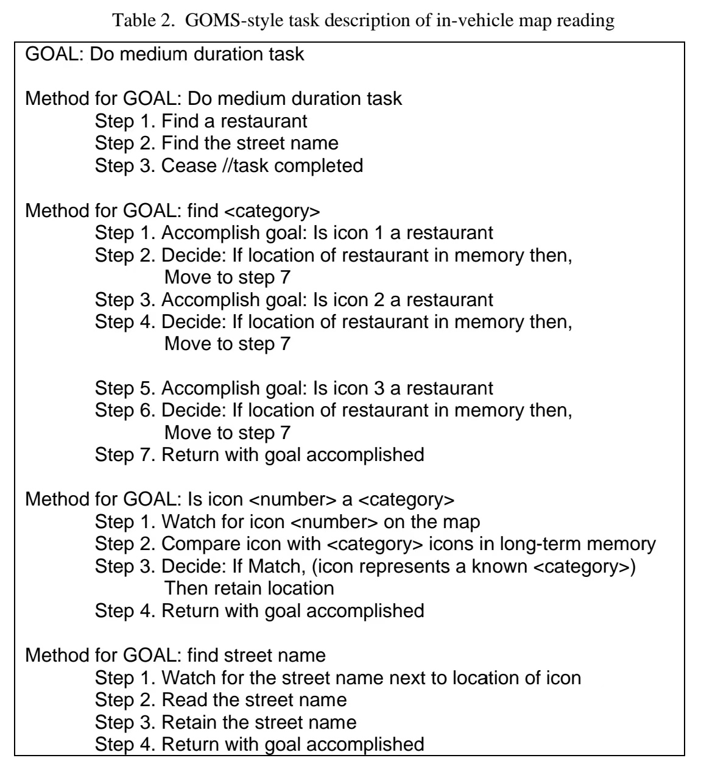
文献阅读
研究结果
受试者被要求在执行转向任务的同时执行地图阅读任务，该任务旨在包括四个驾驶需求级别：在直线道路上或在3、6或9度曲率的曲线上（曲线半径分别为582米、291米和194米）。受试者还在停车的基线条件下单独执行了地图阅读任务，该实验数据用于与QN-MHP驾驶模型的性能进行比较。
题目：自动驾驶汽车和街道设计：使用虚拟现实实验探索中央分隔带在提高行人过街安全性方面的作用
学习情况
为了使用QN-MHP模拟此任务，制定了地图任务的GOMS风格描述。
如表所示，显示了GOMS风格的分析。地图上所有图标和街道名称的坐标和方向，以及请求的图标类别加载到代表任务情况的环境数组中。
注：该模型的重点不是车内任务的细节，而是测试QN-MHP中并发处理的可行性。
期刊：Accident Analysis and Prevention
下周计划

Slide 14
文献阅读
研究结果
（4） 双重任务
转向任务和车内地图阅读任务被实现为两个独立的目标，如上页所述。
转向目标只要车辆在移动就持续执行。车内任务每30秒启动一次，并在完成后停止。
除了在服务器级别发生冲突时，两个目标都同时处理。这两个目标之间最明显的冲突是对视觉资源的争夺。当每个目标指示将眼睛移动到不同位置时，就会发生这种冲突。当发生这种冲突时，根据驾驶情况和参与车内任务的程度，给予其中一个目标优先权。
更具体地说，基于到达线路（TLC）的时间生成了一个满意的规则，即除非TLC高于某个阈值（4秒），否则眼睛不会被转移到道路之外。TLC代表驾驶员直到车辆的任何部分到达车道边界的时刻的可用时间。
模型中使用的计算是基于TLC计算的简化版本，它基于横向位置及其导数，已被证明是预测由于不注意而导致的车道偏离的可接受预测器。当眼睛已经指向车内显示屏时，TLC由转向任务估计，并且当TLC达到阈值时，眼睛会重新看向道路。
题目：自动驾驶汽车和街道设计：使用虚拟现实实验探索中央分隔带在提高行人过街安全性方面的作用
学习情况
期刊：Accident Analysis and Prevention
下周计划

Slide 15
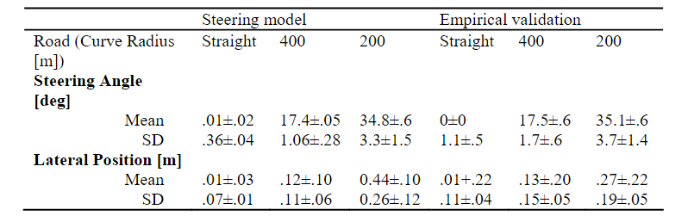
文献阅读
研究结果
运用实证验证QN-MHP驾驶模型，包括转向性能、车内任务性能，以及双重任务性能，进行模型和实证数据的定量比较。
（1）转向性能
使用三种道路曲率（Straight、400、200）和两个数据来源（模型模拟与人类受试者）对每个四个依赖度量（转向角的平均值和标准差SD，车辆横向位置的平均值和标准差SD）进行了方差分析。
总体而言，模型和人类受试者之间的差异很小，由于道路曲率引起的趋势是相似的。
题目：自动驾驶汽车和街道设计：使用虚拟现实实验探索中央分隔带在提高行人过街安全性方面的作用
学习情况
期刊：Accident Analysis and Prevention
下周计划

Slide 16
文献阅读
研究结果
转向角（Steering Angle)：
模型中的平均转向角比实证数据低0.3度，F(1,28)=7.3,p<.05，但模型验证和曲率之间的交互作用不显著，F(2,56)=3.3。转向轮角度的标准差（SD）在模型中大约比实证数据低半度，F(1,28)=5.1,p<.05，但模型验证和道路之间的交互作用不显著，F(2,56)=.3。
结果表明，模拟模型的转向角变化性较小，但由于道路曲率增加导致的变化性与人类受试者数据相同。
横向位置(Lateral Position)：
模拟和实证数据中横向位置的平均值差异不显著，F(1,28)=.7，与道路曲率的交互作用也不显著，F(2,56)=1.9。然而，在急弯上模型的平均横向位置略高于实证数据。最后，模型和实证数据中横向位置的标准差差异不显著，F(1,28)=.01，但与道路曲率的交互作用显著，即在急弯上模型的标准差高于实证数据，F(2,56)=7.2,p<.01。
结果表明，模型能够维持横向位置，但在急弯上效果较差。
题目：自动驾驶汽车和街道设计：使用虚拟现实实验探索中央分隔带在提高行人过街安全性方面的作用
学习情况
期刊：Accident Analysis and Prevention
下周计划

Slide 17
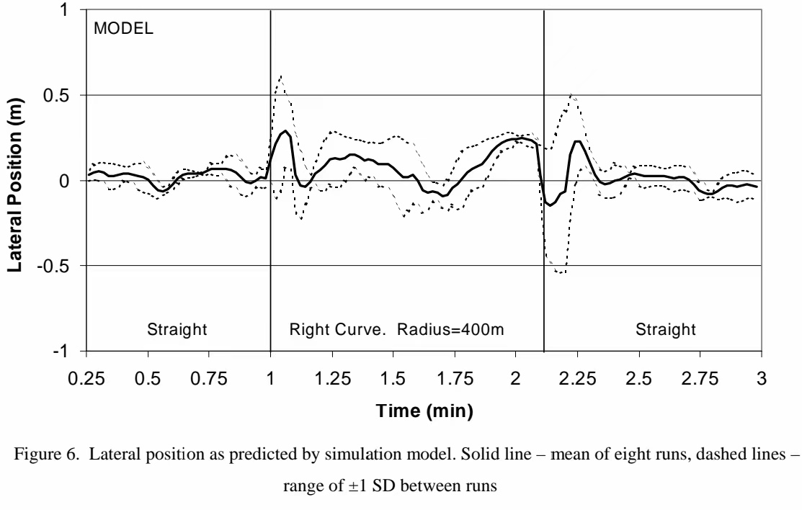
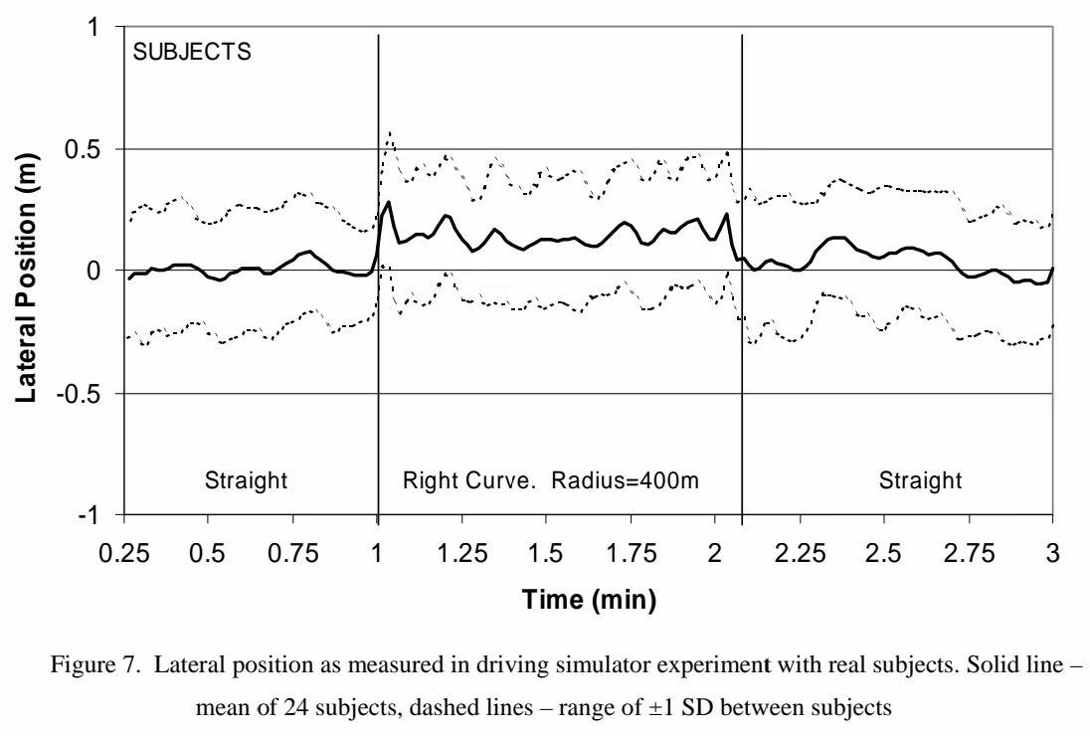
文献阅读
研究结果
题目：自动驾驶汽车和街道设计：使用虚拟现实实验探索中央分隔带在提高行人过街安全性方面的作用
学习情况
如图，显示了在400米半径右弯上，模型八次运行的平均横向位置。
左图为仿真模型预测的横向位置；右图为在真实受试者的驾驶模拟器实验中测量的横向位置。对比发现：
(1) 模型通常在时间上一致性较差；
(2) 在曲率变化时，模型的时机不如真实受试者好；
(3) 运行之间的变异性小于受试者之间的变异性。
期刊：Accident Analysis and Prevention
下周计划

Slide 18
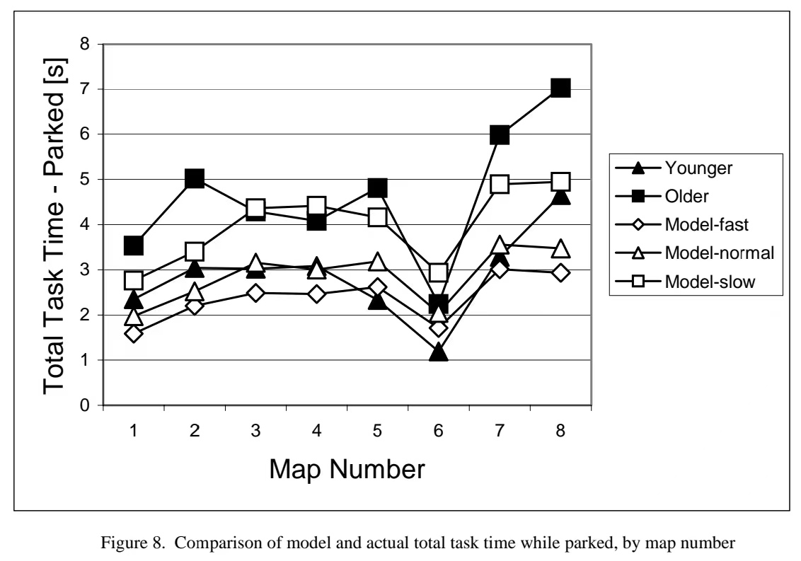
文献阅读
研究结果
（2）车内任务性能
在停车条件下进行了验证，其中受试者在不驾驶的情况下执行任务，模型只有车内任务目标处于活动状态。
题目：自动驾驶汽车和街道设计：使用虚拟现实实验探索中央分隔带在提高行人过街安全性方面的作用
学习情况
如图，显示了模型和实验中受试者按执行顺序完成8张地图的总任务时间。
总体上，模型和实证结果之间存在一致性。模型对整体总任务时间做出了合理的预测。
期刊：Accident Analysis and Prevention
下周计划

Slide 19
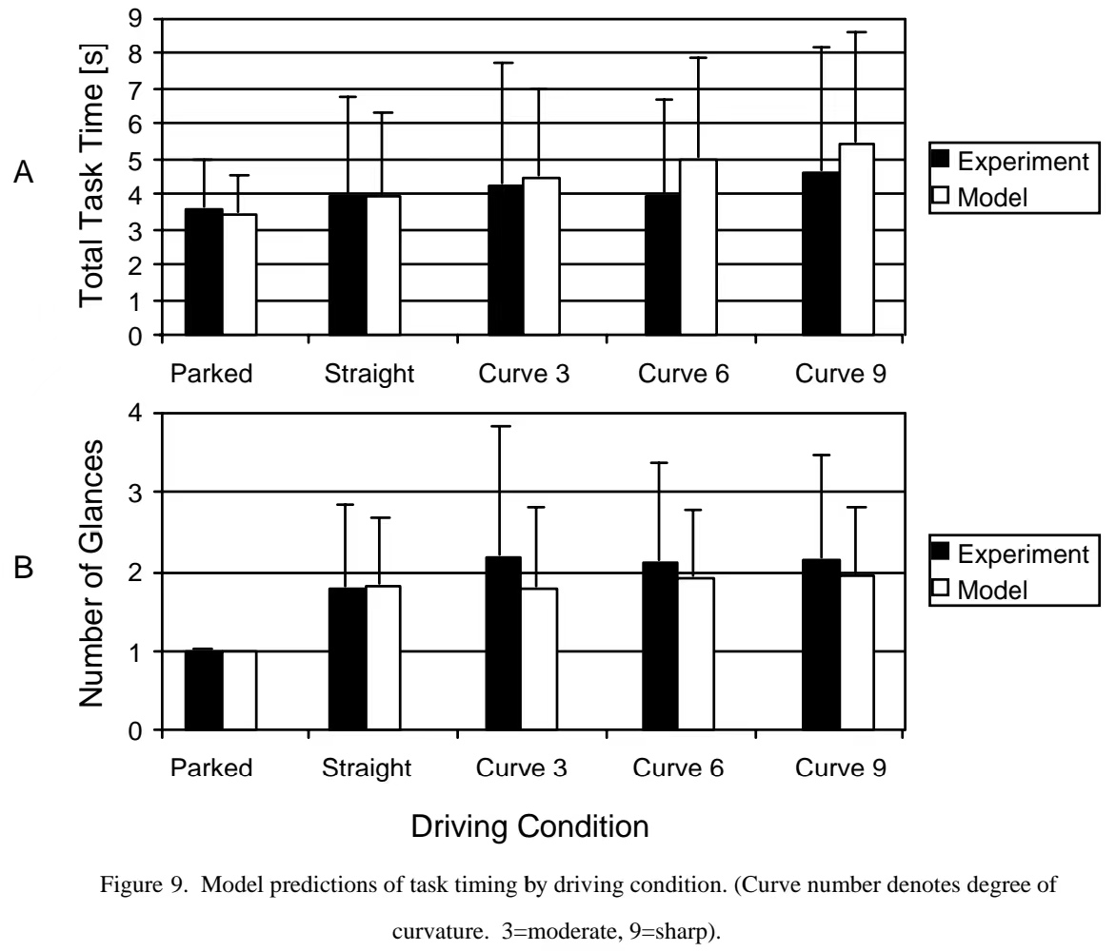
文献阅读
研究结果
（3）双重任务性能
在直线部分和三个不同半径的曲线上进行了验证，先前针对停车条件验证的车内任务性能算法与转向同时执行，数据通过重复测量ANOVA进行分析。
如图，显示了与停车条件相比，驾驶条件下的总任务时间。
模型和实际数据之间没有显著差异F(1,28)=.41，与道路曲率的交互作用也不显著F(5,140)=1.4。当驾驶容易时，总任务时间匹配得很好。在直线上，模型和实际的总任务时间分别为3.96秒和3.95秒，而在中等曲线上分别为4.44秒和4.22秒。
题目：自动驾驶汽车和街道设计：使用虚拟现实实验探索中央分隔带在提高行人过街安全性方面的作用
学习情况
期刊：Accident Analysis and Prevention
下周计划

Slide 20
文献阅读
研究结果
题目：自动驾驶汽车和街道设计：使用虚拟现实实验探索中央分隔带在提高行人过街安全性方面的作用
学习情况
如图，显示了与停车条件相比，驾驶条件下的注视次数。
模型和实际数据之间没有显著差异F(1,35)=.02，与道路曲率的交互作用也不显著F(5,175)=.20。在直线道路上，模型和实际的注视次数平均为1.7次。实际在曲线上的注视次数大约比所有曲线高0.2次。模型随着曲率增加逐渐增加了注视次数。
总体而言，注视次数被模型合理预测。
期刊：Accident Analysis and Prevention
下周计划

Slide 21
文献阅读
总结
题目：自动驾驶汽车和街道设计：使用虚拟现实实验探索中央分隔带在提高行人过街安全性方面的作用
本研究将QN-MHP作为一种创新的计算架构，成功整合了排队网络和符号方法来模拟人机系统中的多任务性能。
通过与驾驶模拟器的实时接口，QN-MHP展现了与人类受试者相似的驾驶性能，验证了其在模拟复杂人机交互中的有效性和实用性。
该模型为理解人类认知架构和性能提供了新的视角，并为未来相关研究和应用开辟了新的可能性。
学习情况
期刊：Accident Analysis and Prevention
下周计划

Slide 22
02
PART TWO
学习情况

Slide 23
文献阅读
学习情况
学习情况
（1）在上周的基础上，继续学习了统计学原理，包括配对t检验、信噪比这部分的知识。
（2）学习了unity3d知识，包括物理系统、图形系统、图形系统—光源、图形系统—摄像机这部分的内容，并跟着演示视频进行了操作练习。
下周计划

Slide 24
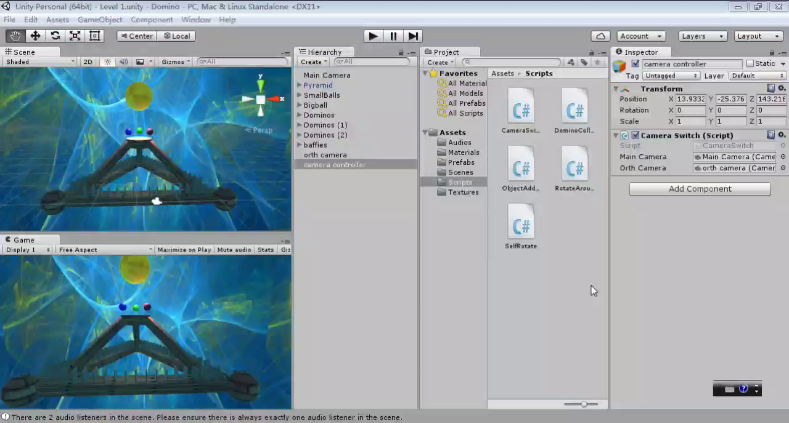
文献阅读
学习情况
下周计划

Slide 25
03
PART THREE
下周计划

Slide 26
文献阅读
下周学习计划
（1）阅读人车交互相关文献；
（2）了解文献中所涉及的相关分析方法和模型；
（3）继续学习统计学基本概念；
（4）继续学习unity3d知识
学习情况
下周计划

Slide 27
学习进展汇报
感谢观看！

